Slide 1
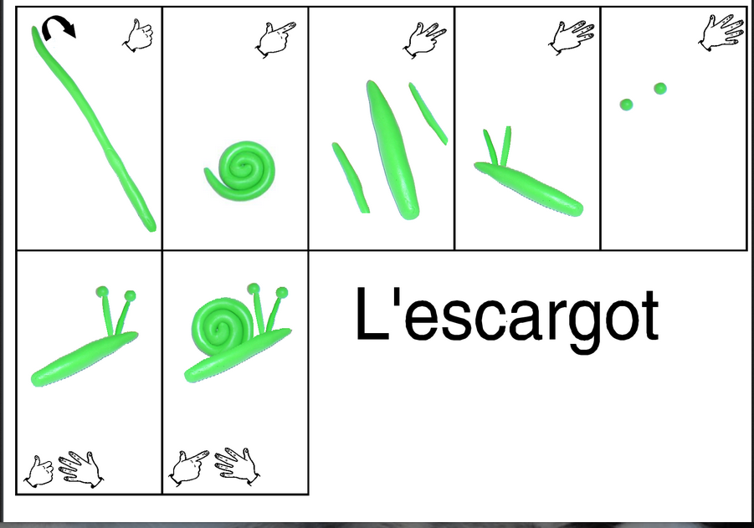
Escargot en pâte à modeler

